Slide 1
Cookie和 Session
Cookie
存取Cookie
Cookie有效時間
Session
存取Session
session 函數

Slide 2
關於 Cookie 與 Session
使用者在瀏覽網頁時並不是一直與伺服器保持在連線的狀態下，事實上當瀏覽者送出需求到伺服器端處理後將結果回傳顯示，就已經結束與伺服器的連線。
當需要新資料或是更新顯示內容時，都必須重新載入頁面或是重新送出需求。
HTTP 之無狀態(Stateless)特性

Slide 3
為什麼要使用 Cookie 與 Session？
Cookie 與 Session 的存在就是為了要解決網站不能保存狀態的問題。
例如：會員系統
當會員以帳號密碼登入系統後，程式有兩個方式來記住登入會員的資料：
在登入者的電腦中放入一個小檔案來記憶 ➔ Cookie
在伺服器的記憶體產生一個空間來記憶 ➔ Session

Slide 4
Cookie 簡介
Cookie 是將少量的資料儲存在遠端的個人電腦中的技術。
為了安全性的理由使用者可以拒絕伺服器儲存任何資料在個人電腦中, 包含cookie.

Slide 5
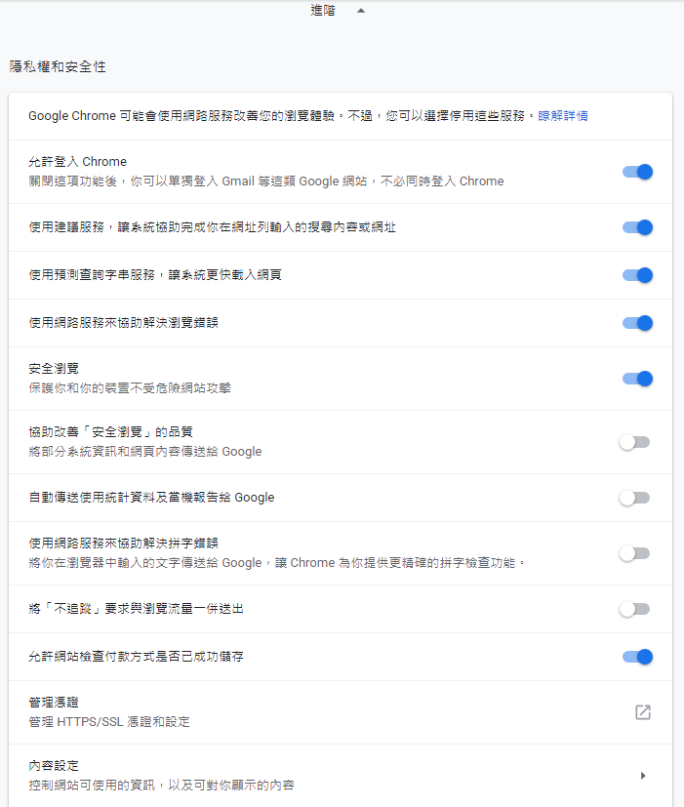
Chrome 設定

Slide 6
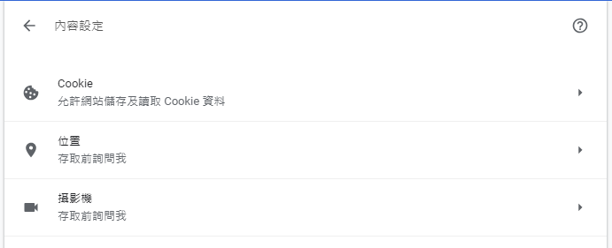
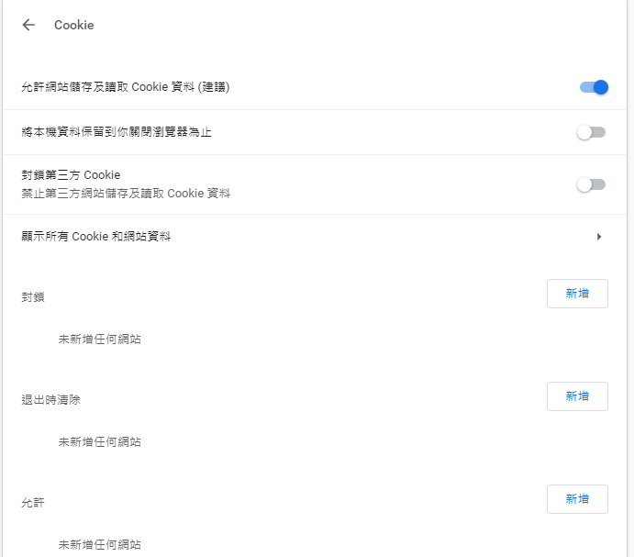

Slide 7
存取Cookie
存入Cookie可利用setcookie()函數
注意事項:
setcookie() 必須在任何輸出(echo, print)及<html><head>之前，否則Cookie 的設定都會失敗。
Cookie內容設定必須等到下次讀取網頁時才會看到內容的改變。

Slide 8
存取Cookie
setcookie() 函數
功能: 設定一個 cookie 於遠端電腦中
格式: boolean setcookie ( 變數名稱 [, 存入值 [, 有效時間 [, 路徑 [, 領域 [, 安全性]]]]])
變數名稱: 設定 Cookie 的名稱。
存入值: 設定存入變數的值。
有效時間: 設定Cookie 變數的生命週期。
路徑: 存放 Cookie 的路徑。
領域: 說明 Cookie 的領域。
安全性設定: 1 : 必須藉由 https 安全連線才可存入 Cookie。 否則設定為 0。

Slide 9
設定Cookie 範例
setcookie ("A", "10");
設定名稱為A的 Cookie, 其內容為 10。
setcookie ("B", "20", time()+3600);
設定名稱為 B, 其值為 20, 有效時間為一個小時。
setcookie ("C", "Hello", time()+7200, "./test/", ".abc.def.tw", 1);
設定有效時間二小時名稱為 C 的 Cookie, 存放於路徑 ./test/下, 領域為 .abc.def.tw,並必須使用安全連線。

Slide 10
取出cookie
利用全域變數$_COOKIE陣列取出cookie，取得儲存於遠端電腦中的 Cookie.
Ex.
$lang = $_COOKIE['language'];

Slide 11
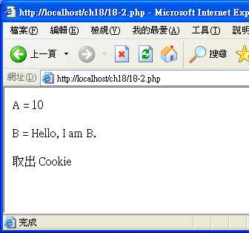
Cookie 範例
存取Cookie 範例
1: <?php
2: setcookie("A","10");
3: setcookie("B","Hello, I am B.");
4: echo "我已設定 Cookie ";
5: ?>
1: <?php
2: echo "A = ". $_COOKIE['A'] . "<p>";
3: echo "B = ". $_COOKIE['B'] . "<p>";
4: echo "取出 Cookie";
5: ?>

Slide 12
https://ycchen.im.ncnu.edu.tw/www2011/lab/php/cookie.zip
<?php
if (!isset($_COOKIE["cnt"])) {
setcookie("cnt", "1");
$msg = "Welcome to Visit us!";
} else {
$cnt = $_COOKIE["cnt"];
$cnt++;
setcookie("cnt", $cnt);
$msg = "This is your {$cnt}-th visit!";
}
?>
<!DOCTYPE html>
<html>
<head>
<meta charset="UTF-8">
<title>Cookie, Visit count</title>
</head>
<body>
<div id="content">
<?php
echo $msg;
?>
</div>
</body>
</html>

Slide 13
Cookie有效時間
預設Cookie 有效時間為關閉瀏覽器時即失效
要保留Cookie 或讓瀏覽器共同使用就必須在設定 Cookie 時加上有效時間。
設定有效時間兩種方法:
time()+秒數 例如: time()+3600
有效時間為設定 Cookie 後 1 個小時 (60x60=3600)
mktime()
某個指定日期前都有效。
格式: int mktime(時, 分, 秒, 月, 日, 年)

Slide 14
Cookie有效時間
Cookie 有效時間設定實例:
setcookie ("A", "10", time()+3600);
Cookie A 的有效時間為 1 小時。
setcookie ("B", "20", time()+86400);
Cookie B 的有效時間為 1 天。
setcookie ("C", "30", mktime(0,0,0,6,20,2024));
Cookie C 的有效時間為 2024 年 6 月 20 日前。
setcookie ("D", "50", mktime(0,0,0,12,31,2020));
Cookie D 的有效時間為 2020 年 12 月 31 日前。

Slide 15
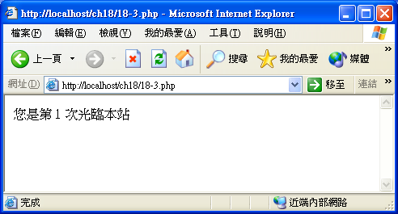
Cookie有效時間
Cookie 有效時間範例:
<?php
$nowcnt=$_COOKIE['cnt'];
$nowcnt++;
setcookie("cnt", $nowcnt, time()+3600);
echo "您是第 $nowcnt 次光臨本站";
?>
Notes:
示範步驟:
先同一個Browser 重複整理
關掉 browser 再開啟
換不同 的browser

Slide 16
刪除cookie
改變 Cookie 的有效時間使 Cookie 過期立即失效，即可刪除 Cookie。
例:
<?php
$nowcnt=$_COOKIE['cnt'];
$nowcnt++;
setcookie("cnt", $nowcnt, time()+3600);
if ($nowcnt>=5)
setcookie("cnt", $nowcnt, time()-3600);
echo "您是第 $nowcnt 次光臨本站";
?>
Notes:
18-4.php

Slide 17
Session
Session 將資料寫在伺服器端，資料的安全性比較高，但較佔資源。
每一個連線都有一個獨立的Session 產生
使用者連線進網站後，讀取或寫入 Session 中的資料。
為了辨識不同的 Session，每個Session 都會有一個唯一的編號稱為 Session id。
Session id 的產生方式有兩種, 分別是
Cookie
URL 傳遞
Notes:
補充: 伺服器安全性可能會降低

Slide 18
啟動Session
啟動 session 功能的方式有兩種:
php.ini參數設定
參數 session.auto_start ，將此參數改為 1。
使用session_start() 函數
較為常用的方式
啟動 session 後，伺服器會利用本次連線之 session id 前面加上 "sess_" ，組合成一個檔案名稱，用來存放 session 資料。

Slide 19
存取Session
存取session 有兩種方式:
利用全域變數設定： (不建議)
將php.ini 中的 register_globals 設定為enable
建議使用 $_SESSION['變數名稱']
儲存的session 會放置於「php.ini」檔案中 session.save_path 所指定的目錄下找到。

Slide 20
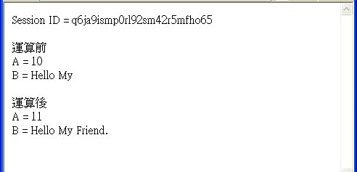
Session 範例
1: <?php
2: session_start();
3: // session_register("A"); 舊版php
4: // session_register("B"); 舊版php
5: $_SESSION['A']=10;
6: $_SESSION['B']="Hello My ";
7: ?>
8: <html>
9: <title>Session測試</title>
10: <body>
11: <?php
12: echo "Session ID = " . session_id() . "<p>";
13: echo "運算前 <br>";
14: echo "A = " . $_SESSION['A'] . "<br>";
15: echo "B = " . $_SESSION['B'] . "<p>";
16: $_SESSION['A']++;
17: $_SESSION['B'] .= "Friend.";
18: echo "運算後 <br>";
19: echo "A = " . $_SESSION['A'] . "<br>";
20: echo "B = " . $_SESSION['B'];
21: ?>
22: </body>
23: </html>

Slide 21
Session id 傳遞
理論上，每個連線(瀏覽器)都有不同的session id, 因此瀏覽器之間無法共同使用session 變數。
而若必須讓二個瀏覽器間共用session 變數，那麼使用相同的session id 就可以了
➔ 可利用 URL 傳遞
➔ 有安全疑慮
Session Hijacking

Slide 22
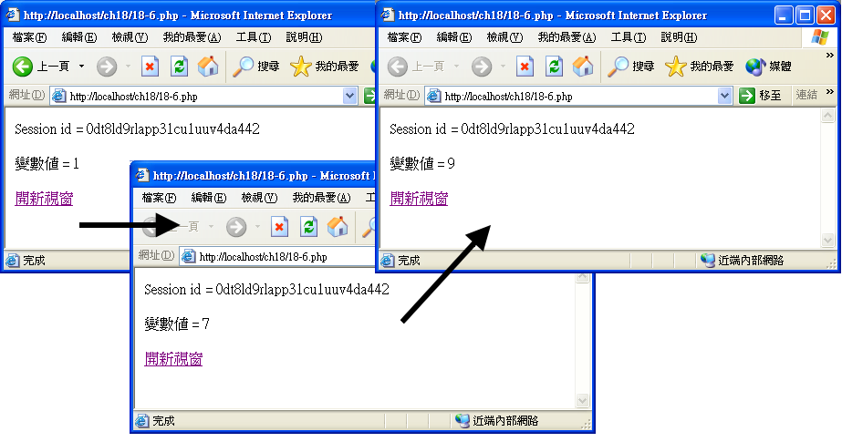
Session id 傳遞範例
<?php
session_start();
if (isset($_SESSION['A'] ))
$_SESSION['A'] ++;
else
$_SESSION['A']=1;
echo "Session id = ".session_id()."<p>";
echo "變數值 = ".$_SESSION['A']."<p>";
echo "<a href=\"./18-6.php\" traget=\"newwin\">開新視窗</a>";
?>

Slide 23
取消註冊session 變數*
<?php
function show(){
echo "session_id = ".session_id()."<br>";
echo "A = ".$_SESSION['A']."<br>";
echo "B = ".$_SESSION['B']."<br>";
echo "C = ".$_SESSION['C']."<p>";
}
session_start();
$_SESSION['A']=10;
$_SESSION['B']=20;
$_SESSION['C']=30;
show();
unset($_SESSION['A']); // 移除特定session變數
show();
session_unset(); // 維持session，但移除所有session變數
show();
session_destroy(); // 結束session
show();
?>

Slide 24
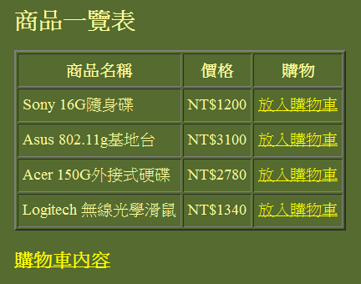
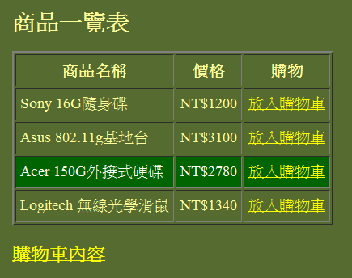
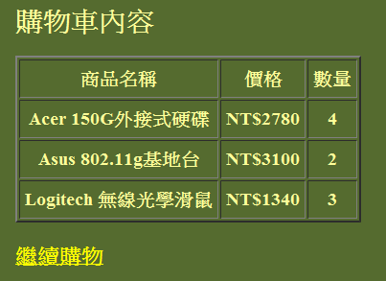
addCart.php
addCart.php?pid=003
showCart.php

Slide 25
product.php
<?php
$product["001"]= array("Sony 16G隨身碟", 1200);
$product["002"]= array("Asus 802.11g基地台", 3100);
$product["003"]= array("Acer 150G外接式硬碟", 2780);
$product["004"]= array("Logitech 無線光學滑鼠", 1340);
?>
addCart.php
(1/2)
<?php
include "product.php";
session_start() ;
$sel="";
if (isset($_GET["pid"])) {
$sel = $_GET["pid"];
if (isset($_SESSION["cart"][$sel]))
$_SESSION["cart"][$sel]++;
else
$_SESSION["cart"][$sel]=1;
}
?>
<html>
…
例: $sel = "003" (addCart.php?pid=003)
$_SESSION["cart"]["003"]++;
$_SESSION["cart"]["003"] = 1;
https://ycchen.im.ncnu.edu.tw/www2011/lab/php/session.zip

Slide 26
addCart.php
(2/2)
<div id="content">
<h2>商品一覽表</h2>
<table border="2" cellpadding="5">
<tr><th>商品名稱</th><th>價格</th><th>購物</th></tr>
<?php
foreach ($product as $pid => $pInfo)
if ($pid == $sel)
echo "<tr id=\"sel\"><td>{$pInfo[0]}</td><td>NT\${$pInfo[1]}</td><td>
<a href=\"addCart.php?pid=$pid\">放入購物車</a></td></tr>\n";
else
echo "<tr><td>{$pInfo[0]}</td><td>NT\${$pInfo[1]}</td><td>
<a href=\"addCart.php?pid=$pid\">放入購物車</a></td></tr>\n";
?>
</table>
<h3><a href="showCart.php">購物車內容</a></h3>
</div>
#sel td {background-color: darkGreen; color: ivory}

Slide 27
showCart.php
<?php
include "product.php";
session_start() ;
?>
…
<div id="content">
<h2>購物車內容</h2>
<table border="2" cellpadding="5">
<tr><th>商品名稱</th><th>價格</th><th>數量</th></tr>
<?php
if (isset($_SESSION["cart"])) {
foreach ($_SESSION["cart"] as $pid => $cnt)
echo "<tr><th>{$product[$pid][0]}</th><th>NT\${$product[$pid][1]}</th>
<th>$cnt</th></tr>\n";
}
?>
</table>
<h3><a href="addCart.php">繼續購物</a></h3>
</div>

Slide 28
表單登入
login.php
<?php
if (!(isset($_POST['name']) || isset($_POST['passwd'])))
include "login_inc.php";
elseif (($_POST['name'] != "admin") || ($_POST['passwd'] != "pwd999"))
include "login_inc.php";
else {
echo "登入成功 .....<br/>";
echo "您登入的帳號是 ".$_POST['name']."<br/>";
echo "<a href=\"admin.php\">進入系統管理畫面</a>"; // not complete, 待續
}
?>
login_inc.php
<h3>未輸入帳號或密碼, 或帳號,密碼不正確 </h3>
<form action="login.php" method=post>
帳號 <input type=text name=name value="請輸入帳號" size=10><br/>
密碼 <input type=password name=passwd size=10><br/>
<input type=submit value=" 登入 "> <input type=reset value=" 清除 ">
</form>

Slide 29
使用session檢查是否已登入
login1.php
<?php session_start(); ?> …
<?php
if (!(isset($_POST['name']) || isset($_POST['passwd'])))
include "login1_inc.php";
elseif (($_POST['name'] != "admin") || ($_POST['passwd'] != "pwd999"))
include "login1_inc.php";
else {
$_SESSION['isAdmin']=true;
echo "登入成功 .....<br/>";
echo "您登入的帳號是 ".$_POST['name']."<br/>";
echo "<a href=\"admin1.php\">進入系統管理畫面</a>";
}
?>

Slide 30
admin1.php
<?php
session_start();
if (!$_SESSION['isAdmin']) {
header("Location: login1.php");
exit;
}
?>
<html xmlns="http://www.w3.org/1999/xhtml">
<head>
…
<body>
<div id="content">
<h3>~系統管理~</h3>
<ul>
<li><a href="…">使用者帳戶管理</a></li>
<li> ><a href="…">變更密碼</a></li>
<li> ><a href="…">首頁管理</a></li>
</ul>
</div>
</body>
</html>

Slide 31
session 函數
函數名稱 函數說明
int session_cache_expire() 傳回 PHP.INI 中 session.cache_expire 的值
string session_cache_limiter([string cache_limiter]) 取得或設定目前 cache limiter 的名稱
bool session_decode(string data) 將 session 的資料解碼
bool session_destroy(void) 取消所有 session 中註冊的資料
string session_encode(void) 將 session 的資料編碼
array session_get_cookie_params() 取得 session cookie 的資訊
string session_id([string id]) 設定或取回 session id
bool session_is_registered(string name) 檢查變數是否已經在 session 中註冊。 變數已經註冊傳回 True否則傳回 False。
String session_module_name([string module]) 取回或設定 session 模組
String session_name(string name) 取回或設定 session 的名稱

Slide 32
session 函數
void session_readonly(void) 可讀取 session 資料, 但是不可以更改內容
string session_save_path(string path) 取得或設定儲存 session 的路徑
void session_set_cookie_params ( int lifetime [, string path [, string domain [, bool secure]]]) 設定 php.ini 中 session cookie 參數
bool session_set_save_handler ( string open, string close, string read, string write, string destroy, string gc) 設定使用者定義 session 儲存功能
bool session_start (void) 啟動 session
void session_unset(void) 釋放所有 session 變數
void session_write_close(void) 寫入 session 資料及結束session

